Slide 1

ỦY BAN NHÂN DÂN QUẬN LONG BIÊN
TRƯỜNG MẦM NON THƯỢNG THANH
LĨNH VỰC: PHÁT TRIỂN TÌNH CẢM XÃ HỘI
Đề tài: Dạy trẻ kỹ năng chào hỏi, nói lời cảm ơn
Độ tuổi: Nhà trẻ 24-36 tháng
Giáo viên: Lê Ngọc Hân

Slide 2


I. MỤC ĐÍCH - YÊU CẦU
1. KiÕn thøc:
- Trẻ biết cảm ơn người khác khi được giúp đỡ hoặc cho quà
2. Kü n¨ng:
- Trẻ biết đứng thẳng, khoanh tay trước ngực nói cảm ơn
3. Th¸i ®é.
Trẻ ngoan biết vâng lời người lớn, biết cảm ơn khi có người giúp đỡ

Slide 3
ỔN ĐỊNH TỔ CHỨC
Cho trẻ xem tình huống: Mẹ đưa con đến lớp. Bạn nhỏ biết khoanh tay lễ phép chào cô và mẹ

Slide 4
Theo các con chúng ta cần chào hỏi khi nào?

Slide 5
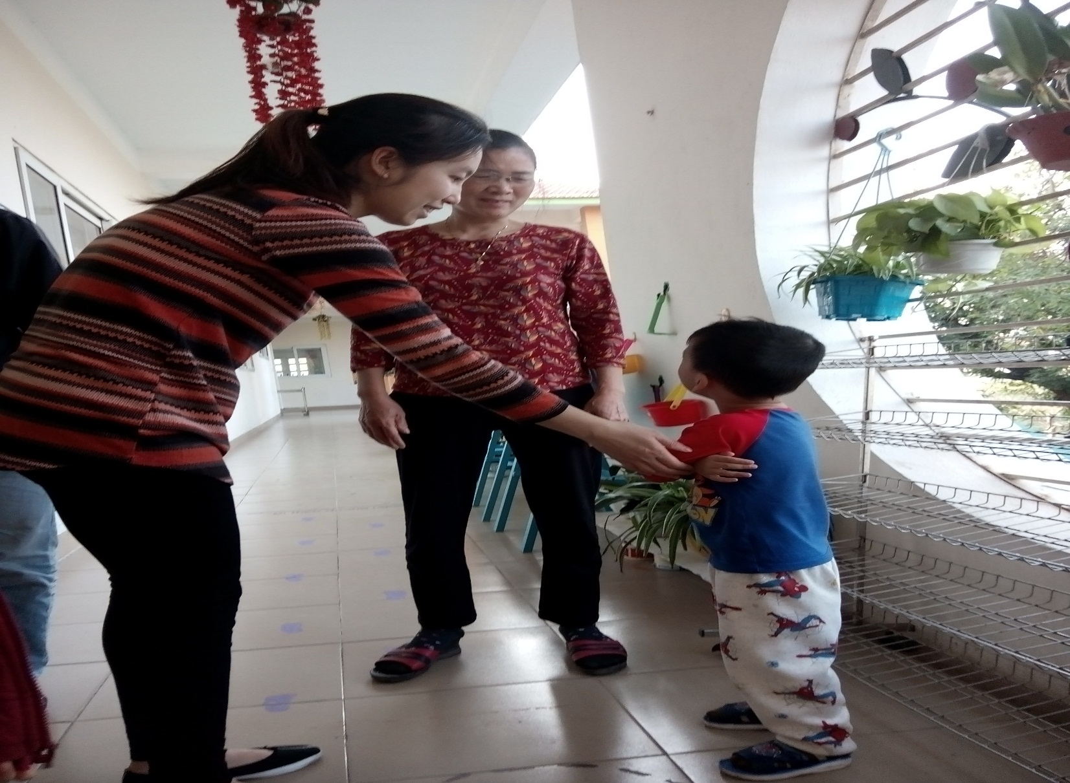
Chào khi gặp người lớn tuổi

Slide 6
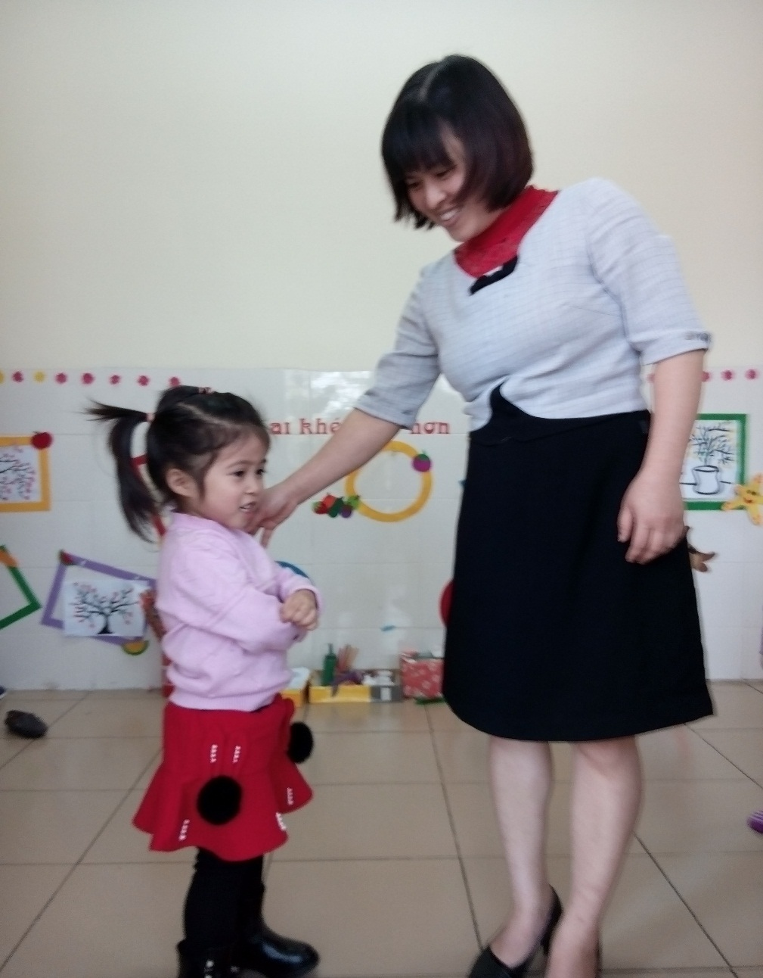
Chào khi đến lớp

Slide 7
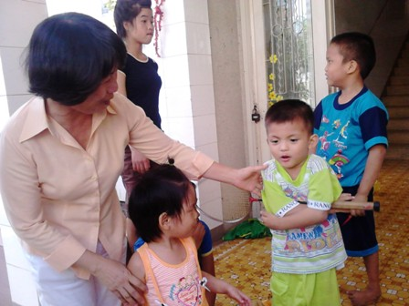
Chào khi có khách đến chơi nhà

Slide 8
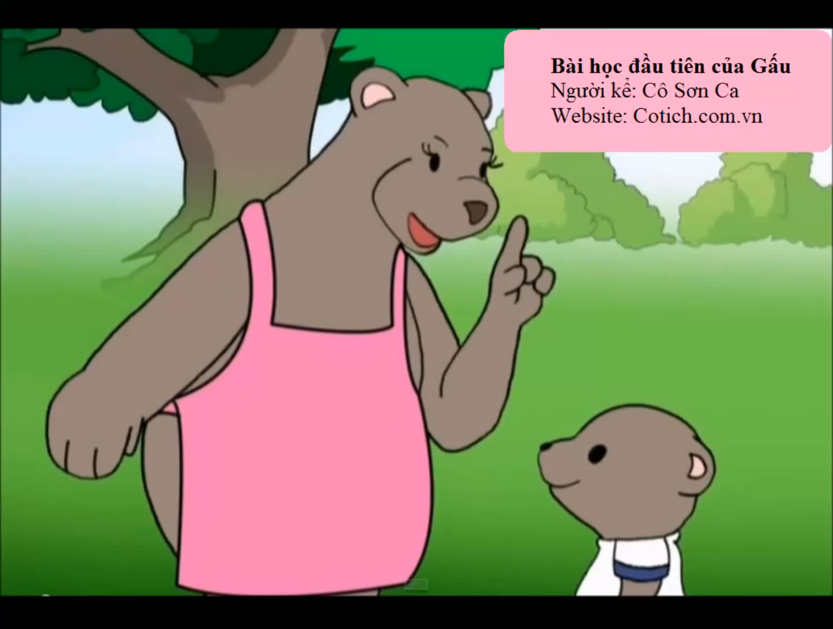

Slide 9

Các con có biết khi nào chúng mình cần nói lời xin lỗi không?

Slide 10
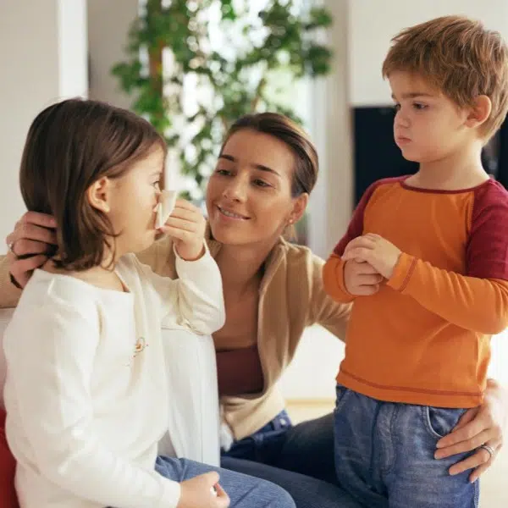
Xin lỗi khi bị mắc lỗi

Slide 11
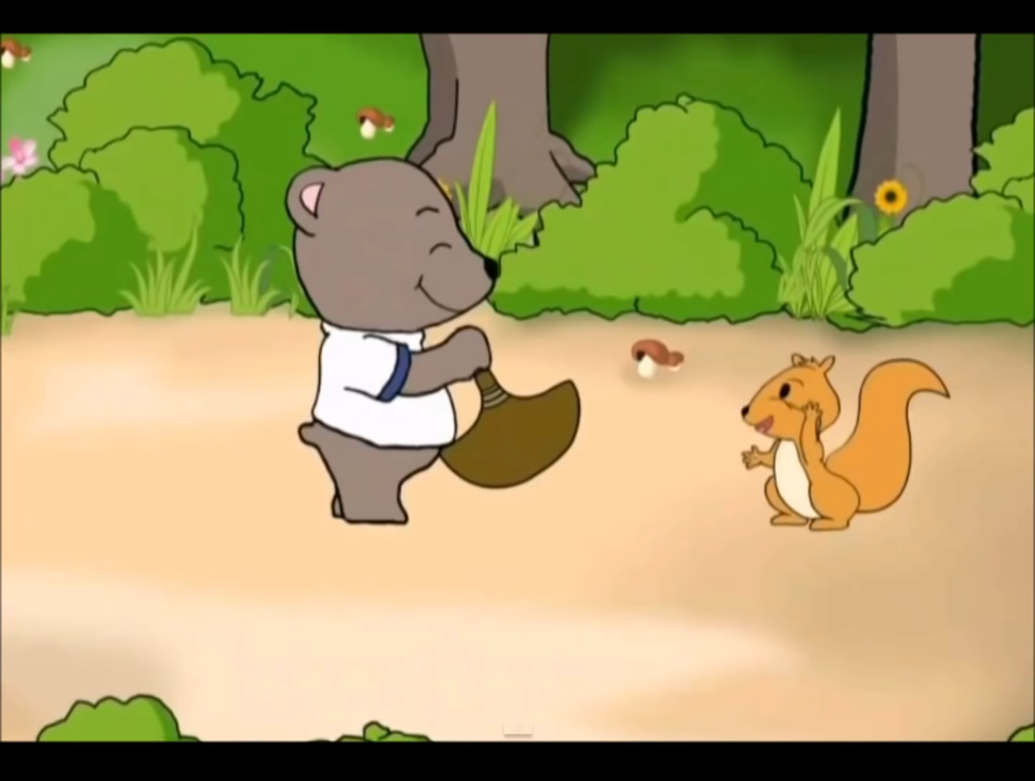

Slide 12
Các con có biết khi nào chúng mình cần nói lời cảm ơn nữa không?

Slide 13
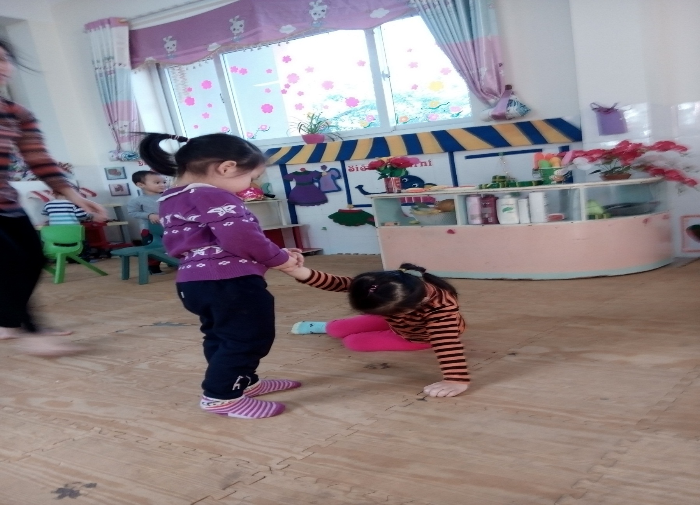
Cảm ơn khi bạn đã giúp mình

Slide 14

Cảm ơn khi được nhận quà

Slide 15
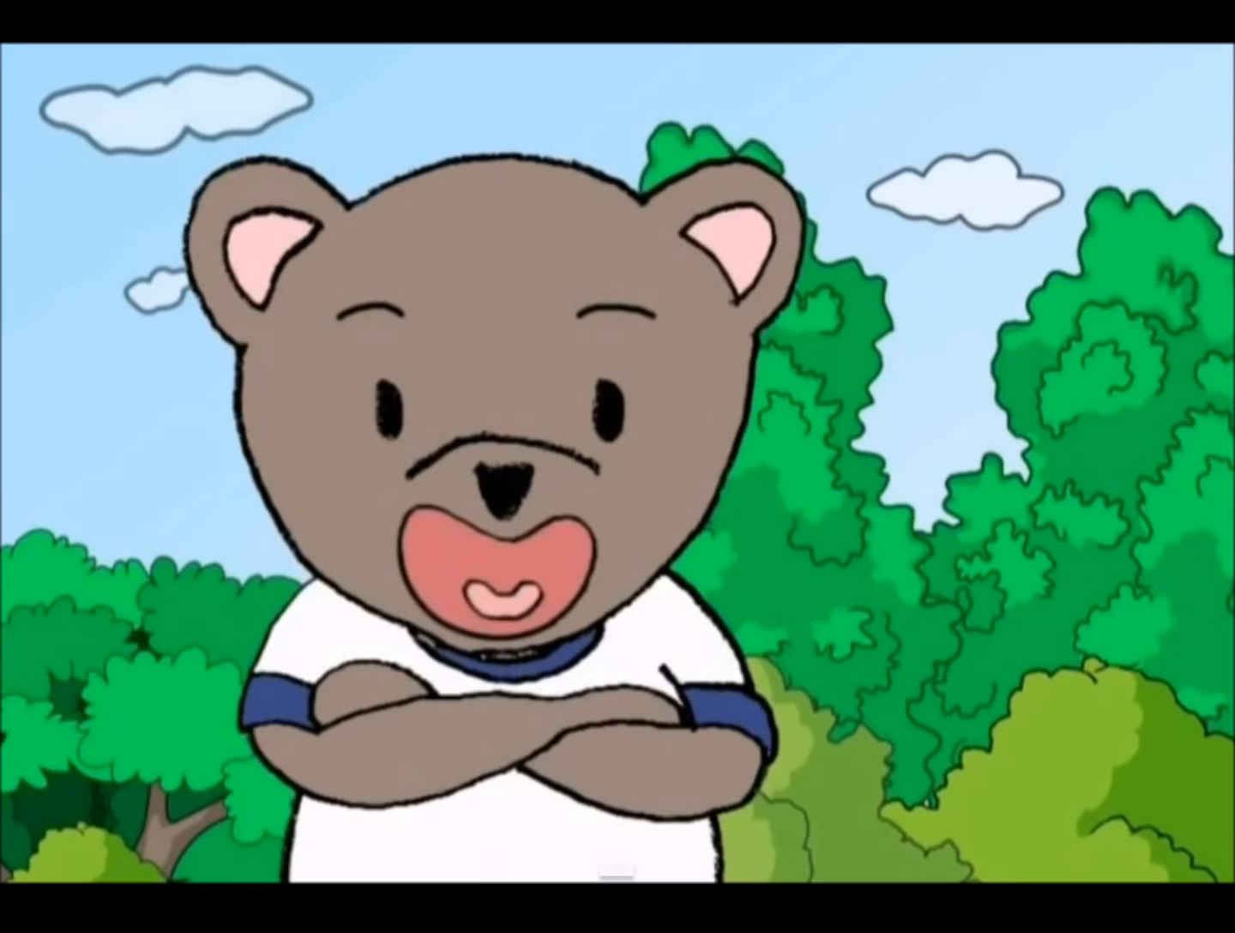

Slide 16


TRÒ CHƠI
Đội nào nhanh nhất

Slide 17
*Củng cố: Các con vừa được học gì nhỉ. Hôm nay cô dạy chúng mình biết nói lời cảm ơn khi được người khác giúp đỡ, và nói lời xin lỗi khi cần đấy

Slide 18

Chào tạm biệt các bé

